Slide 1
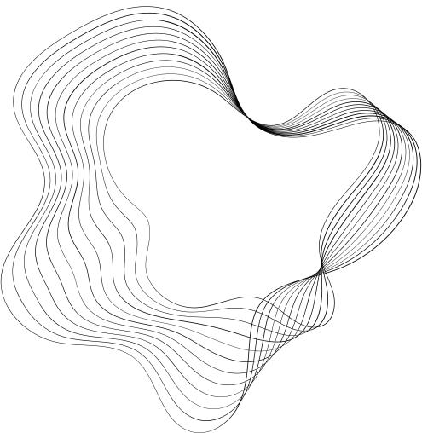


DEEP LEARNING · IMAGERIE MÉDICALE
ESTIMATION DE L'ÂGE OSSEUX
PAR DEEP LEARNING
RADIOGRAPHIES DE LA MAIN GAUCHE · DÉFI RSNA BONE AGE · RÉGRESSION CONTINUE EN MOIS
Réalisé par :
KAROUI MOHAMED AZIZ
SIOUD WASSIM
4ÈME ANNÉE CYCLE INGÉNIEUR - GROUPE 3
ANNÉE UNIVERSITAIRE 2025-2026
1
Notes:
cloturation de ma licence
avec encadrement professionnel de la part de

Slide 2
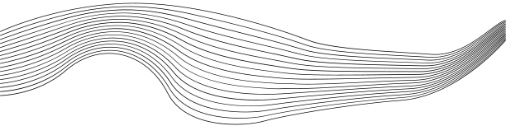
PLAN DE LA PRÉSENTATION
01
Contexte & Problématique
05
Transfer Learning
Enjeu médical de l'estimation de l'âge osseux
EfficientNetB0 — MAE 14.37 mois · R² 0.81
02
Dataset & Prétraitement
06
Comparaison & Résultats
RSNA Bone Age — 12 811 radiographies
Synthèse des trois approches
03
Baseline CNN
07
Interprétation Grad-CAM
Architecture from scratch — MAE 33.95 mois
Visualisation des zones d'attention
04
Régularisation
08
Démo & Conclusion
BN, Dropout, L2, Early Stopping
Application Streamlit & perspectives
Notes:
avant de commencer nous allons nous allons présenter le plan ou le sommaire
comprend 5 grand titres

Slide 3
01 · CONTEXTE & PROBLÉMATIQUE
Qu'est-ce que l'âge osseux ?
Défi RSNA Bone Age
L'âge osseux mesure la maturité squelettique d'un enfant à partir de radiographies de la main gauche. Il peut différer de l'âge chronologique et reflète le développement physique réel.
Données ·
Radiographies main gauche pédiatrique
Objectif du projet
Tâche ·
Régression continue (valeur en mois)
Prédire automatiquement l'âge osseux en mois à partir d'une radiographie — tâche de régression continue, non de classification.
Métrique ·
MAE (Mean Absolute Error)
Pédiatrie & croissance
Orthodontie
Médecine légale
Compétition ·
RSNA 2017 — Kaggle
Notes:
elle a comme projet ...

Slide 4
02 · DATASET & PRÉTRAITEMENT
12 811
10 088
2 523
16
Images total
Entraînement
Validation
Batch size
Étapes de prétraitement
⚠ Point clé
⬇
🔍
Le flip horizontal est exclu de l'augmentation car il inverserait la latéralité de la main (main droite vs gauche).
Les générateurs tf.data évitent de charger toutes les images en mémoire simultanément.
Téléchargement
Exploration
↔
Redimensionnement
Dataset Kaggle RSNA Bone Age
Distribution âge/genre, vérification images
Compatible avec la mémoire GPU disponible
÷
Normalisation
⟳
Augmentation
Rescaling des pixels [0, 1]
Rotation, zoom, translation (sans flip H)
Notes:
Pour introduire à ,notre projet, nous allon suivre des etapes allant de
..
..
cadre de projet
commencons ici le probleme derrier notre sujet réside dans ...

Slide 5
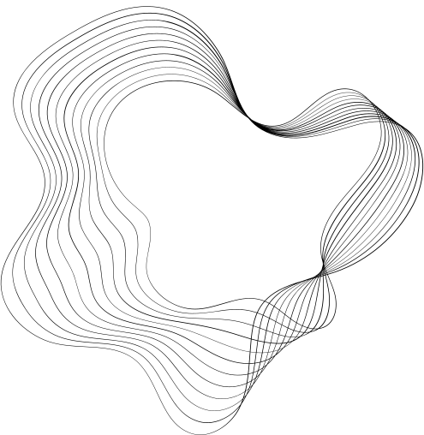
03 · BASELINE CNN — FROM SCRATCH
Input
224×224
Conv
+ReLU
MaxPool
Conv
+ReLU
MaxPool
Flatten
Dense
256
Output
(mois)
Architecture convolutionnelle simple — référence de performance sans régularisation avancée
Résultats observés
Observations
33.95 mois
1 781.33
→ Forte erreur de ~34 mois
→ Signes d'overfitting
→ Sert de référence initiale
—
MAE Validation
MSE Validation
R² (non mesuré)

Slide 6
04 · RÉGULARISATION
Amélioration de la baseline avec des techniques de régularisation
⊞
Batch Normalization
⊘
Dropout
Après les blocs convolutionnels — normalise les activations, stabilise l'entraînement et accélère la convergence.
Avant les couches denses — désactive aléatoirement des neurones pour forcer la robustesse du réseau.
⏹
Early Stopping
λ
Régularisation L2
Surveillance de val_loss — arrête l'entraînement dès que la validation cesse de s'améliorer.
Pénalise les poids élevés via le terme de régularisation — réduit l'overfitting sur les features rares.
Résultat : MAE = 33.39 mois · MSE = 1 742.77 · R² = 0.0161 — Amélioration faible mais réelle vs baseline (−0.56 mois)
Notes:
et pour plus le détailler

Slide 7
05 · TRANSFER LEARNING — EfficientNetB0
1
2
3
4
Chargement du backbone
Gel du backbone
Entraînement de la tête
Fine-tuning léger
EfficientNetB0 pré-entraîné sur ImageNet — représentations visuelles riches dès le départ.
Les poids du backbone sont gelés. Seule la tête de régression est entraînée en premier.
Couche Dense de régression ajoutée — le modèle apprend à mapper les features vers l'âge en mois.
Dégel des dernières couches du backbone avec un très faible learning rate pour affiner les représentations.
🏆 Meilleur Modèle
Pourquoi ça marche ?
MAE
14.37 mois
→ Les features ImageNet sont transférables aux radiographies.
MSE
333.74
→ Les textures et formes apprises restent pertinentes.
R²
0.8116
→ Dataset médical de taille moyenne → généralisation difficile from scratch.
Notes:
consiste à diviser
Scrum master qui est chargé de la suivie de projet

Slide 8
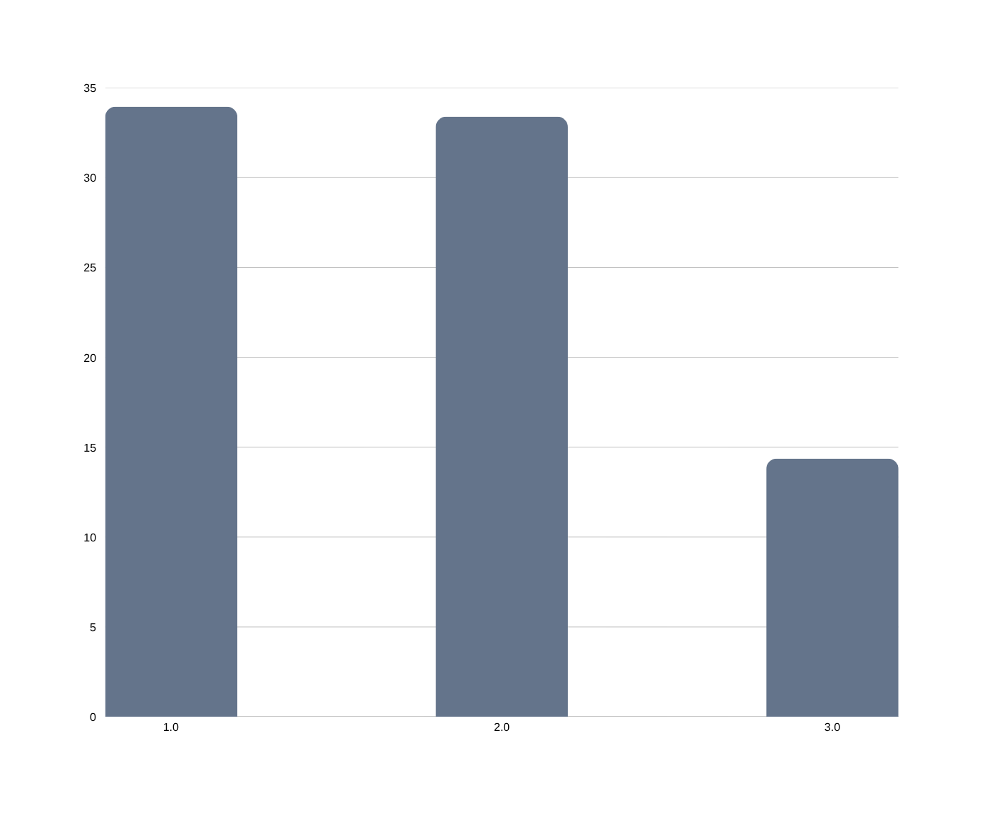
06 · COMPARAISON DES MODÈLES
Modèle | MAE | MSE | R²
CNN Baseline | 33.95 | 1 781.33 | —
CNN Régularisé | 33.39 | 1 742.77 | 0.0161
Transfer Learning ⭐ | 14.37 | 333.74 | 0.8116
Gain Transfer Learning
−57.7%
de réduction de la MAE
vs baseline CNN
Notes:
Juste pour éclaircir la vue globalede projet
ce qui precede comme entree
ce qui suit comme sortie
Plateforme qui est intermédiaire avec le client
Deuxième étape et qui est le but de notre porjet

Slide 9
07 · MÉTRIQUES & INTERPRÉTATION GRAD-CAM
Artefacts produits
🔍 Grad-CAM — Interprétabilité
📉
MAE
Gradient-weighted Class Activation Mapping
Erreur absolue moyenne en mois — principal indicateur de précision clinique.
Grad-CAM localise les zones de la radiographie que le modèle utilise pour prédire l'âge osseux — zones d'ossification, métaphyses, épiphyses.
📊
MSE
Erreur quadratique — pénalise davantage les grandes erreurs de prédiction.
🫁
Radiographie
main
🔥
Heatmap
Grad-CAM
📈
Courbes de loss
Évolution train/validation — détecte l'overfitting et la convergence.
⚡
Learning Rate
Suivi du LR pendant l'entraînement (pipeline final).
Zones chaudes = zones décisives pour la prédiction → Interprétabilité médicale
🎯
Scatter Plot
Âge réel vs âge prédit — visualise la qualité des prédictions.
Notes:
5 acteurs
Dont un etmst un admin et 4 principaux qui sont chargés de la gestion des offres

Slide 10
08 · APPLICATION STREAMLIT
Interface de démonstration interactive
Stack Technique
1
Upload
Modèle
EfficientNetB0 (.keras)
L'utilisateur charge une radiographie de la main gauche.
Framework
TensorFlow / Keras
2
Prétraitement
Redimensionnement et normalisation automatiques avant inférence.
Interface
Streamlit
3
Prédiction
Déploiement
Streamlit Cloud · HuggingFace Spaces
Le modèle EfficientNetB0 prédit l'âge osseux en mois.
Entrée
Image radiographie (JPEG/PNG)
4
Résultat
Sortie
Âge osseux en mois (float)
Affichage de l'âge estimé — déployable sur Streamlit Cloud / HF Spaces.
Notes:
Illustre le déroulement des étapes
Apres création, la gestion commence avec ..
Selon la vérification finale, ils décident soit de ...

Slide 11
LIMITES & PISTES D'AMÉLIORATION
Points de vigilance
Pour aller plus loin
!
Tâche de régression continue — pas de classification
1
Autres backbones
Tester ResNet50, MobileNetV3, ViT pour comparaison.
!
Résultats à interpréter avec prudence en contexte médical
2
Augmentation avancée
Affiner la stratégie d'augmentation et de fine-tuning.
!
Biais potentiels liés à l'âge, au genre ou à la qualité d'acquisition
3
Explainabilité
Compléter la démo Streamlit avec page d'explication des prédictions.
!
Reproductibilité et documentation des expériences essentielles
4
MLflow / W&B
Suivi formel des expériences pour reproductibilité.
Notes:
et pour plus le détailler

Slide 12
CONCLUSION
Ce que le projet démontre
📡
⚖️
🚀
Radiographies exploitables
Régularisation nécessaire mais insuffisante
Transfer learning — meilleur compromis
Les CNN peuvent extraire des représentations utiles depuis des images médicales.
BN + Dropout + L2 améliore légèrement mais ne comble pas l'écart.
EfficientNetB0 apporte le gain le plus important : MAE divisée par 2,4.
Meilleur modèle : EfficientNetB0 · MAE = 14.37 mois · R² = 0.8116 · Exporté : bone_age_model.keras

Slide 13

MERCI POUR VOTRE ATTENTION !

